Slide 1
ENERGETICKÝ MANAGEMENT
11. Energetický audit budov

Slide 2
INFORMAČNÍ ZDROJE - LITERATURA
BERNARDINOVÁ, A., MAREŠ, M.
Zpracování průkazu energetické náročnosti budovy. Praktická příručka pro všechny majitele rodinných a bytových domů, bytů a pro realitní kanceláře.
Praha: Linde, 2013
152 s.
ISBN 978-80-7201-914-4

Slide 3
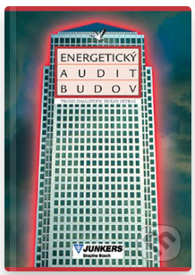
DAHLSVEEN, T., PETRÁŠ, D., HIRŠ, J. Energetický audit budov. 1. vyd.
Bratislava: Jaga Group, 2003, 352 s. ISBN 80-88905-86-9

Slide 4
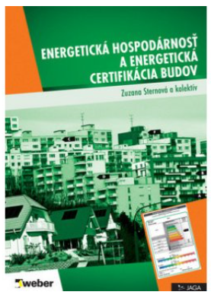
STERNOVÁ, Z. a kol. Energetická hospodárnosť budov a energetická certifikácia budov. 1. vyd. Bratislava: JAGA GROUP, 2010 350 s. ISBN 978-80-8076-060-1

Slide 5
ENERGETICKÉ ŠTÍTKY
Přesněji řečeno „Energetický štítek obálky budov“ hodnotí nikoli energie domů jako PENB, ale jejich konstrukci. Posuzuje tedy stavebně-energetické vlastnosti konstrukce budovy: střechy, oken, podlahy nebo stěn.
Označuje je podobně jako energetický průkaz na škále od A (nejúspornější) až po G (nejméně úsporná). V médiích a běžné praxi se někdy pojem „energetický štítek“ používá synonymně s pojmem „Průkaz energetické náročnosti budov“. Z pohledu odborníků se ale jedná o dva různé dokumenty.

Slide 6
Z čeho se skládá PENB?
Průkaz energetické náročnosti budovy sestává z protokolu a grafického znázornění.
Protokol se dělí na 11 částí. V první jsou uvedeny informace o budově (A), následuje rozdělení dodané energie (B), rozdělení neobnovitelné primární energie (C), roční průběh dodané energie (D), bilance tepelných toků (E), analýza obálky budovy (F), analýza technických systémů (G), doporučená opatření (H), ukazatele energetické náročnosti a informace, zdali byly požadavky splněny (I).
Na konci protokolu se nachází údaje o metodice výpočtu a o projektové dokumentaci (J), a v závěrečné části (K) se vždy podepisuje energetický specialista, který průkaz vydal.
Grafické znázornění průkazu je jednostránkový dokument, který vedle základních údajů o budově a energetickém specialistovi shrnuje klasifikační třidu budovy, rozdělení celkové dodané energie a ukazatele energetické náročnosti.

Slide 7
ENERGETICKÝ SPECIALISTA
Energetický specialista neboli energetický auditor je fyzická osoba, která je zapsána do seznamu energetických auditorů vedeného Ministerstvem průmyslu a obchodu ČR.
V samotném seznamu je pak jasně určeno, které činnosti je oprávněn provádět:
zpracovávat energetický audit a energetický posudek
zpracovávat průkazy energetické náročnosti
provádět kontroly kotlů a rozvodů tepelné energie
provádět kontroly klimatizačních systémů
Energetický auditor, který je zapsán v seznamu energetických specialistů, musí mimo jiné složit odbornou zkoušku, být odborně způsobilý (vzdělání a praxe), bezúhonný a tak dále.

Slide 8
VÝKON ČINNOSTI ENERGETICKÉHO SPECIALISTY - METODIKA (MPO, Říjen 2023)
Metodická doporučení pro plnění některých povinností energetických specialistů podle zákona 406/2000 Sb., o hospodaření s energií, ve znění pozdějších předpisů, a vyhlášky 280/2023 Sb., o podmínkách výkonu činností energetických specialistů.

Slide 9
ENERGETICKÝ AUDIT
Energetický audit představuje kvalifikovaný dokument, který vyhodnocuje efektivitu využití energie budovy a navrhuje opatření pro dosažení úspor: z hlediska ekonomického, technického, ale také ekologického. Podle zákona č. 406/2000 Sb. je zpracování energetického auditu povinné u větších objektů a výrobních provozů, které nemají vystavený Průkaz energetické náročnosti budovy (PENB).
Velmi často je energetický audit součástí žádosti o dotace nebo úvěru na financování energetického projektu. Ať už se jedná o energetický audit rodinného domu, energetický audit firem či jiných budov, zpracovat ho mohou pouze kompetentní osoby, pověřené Ministerstvem průmyslu a obchodu zapsané v Seznamu energetických expertů.

Slide 10
ENERGETICKÝ POSUDEK
Energetický posudek je písemná zpráva obsahující informace o posouzení plnění předem stanovených technických, ekologických a ekonomických parametrů určených zadavatelem energetického posudku včetně výsledků a celkového vyhodnocení.

Slide 11
Co obsahuje energetický posudek?
Součástí energetického posudku je:
titulní list,
účel zpracování podle,
identifikační údaje,
stanovisko energetického specialisty oprávněného zpracovat energetický posudek,
evidenční list energetického posudku
kopii dokladu o vydání oprávnění podle § 10b zákona nebo kopii oprávnění osoby pro vykonávání této činnosti podle právního předpisu jiného členského státu Evropské unie.

Slide 12
ENERGETICKY VZTAŽNÁ PLOCHA
V oblasti energetické náročnosti budov se často setkáváme s pojmem energeticky vztažná plocha. Celková energeticky vztažná plocha je vnější půdorysná podlahová plocha všech prostorů s upravovaným vnitřním prostředím v celé budově vymezená vnějšími povrchy konstrukcí obálky budovy.

Slide 13
TEPELNÁ ZTRÁTA
Tepelná ztráta tepla na vytápění je okamžitá hodnota tepelné energie, tepelného toku, který z domu uniká prostupem tepla, zářením skrz průsvitné konstrukce a větráním. Tato hodnota musí být vždy počítána na extrémní podmínky, v České republice tedy obvykle –15°C, v Praze a některých dalších místech republiky, kde je většinou tepleji, je tato výpočtová teplota –12°C. Na horách je naopak –18°C.

Slide 14
SOUČINITEL PROSTUPU TEPLA
Součinitel prostupu tepla, který je většinou označován písmenem U a udáván v jednotkách W/(m2K), charakterizuje tepelně izolační schopnost konstrukce. V tepelné technice budov se jedná o nejdůležitější veličinu, s níž při navrhování objektů pracují architekti a stavební inženýři.

Slide 15
PASIVNÍ DŮM (ENERGETICKY PASIVNÍ DŮM)
Pasivní dům nebo také energeticky pasivní dům je stavba, která splňuje dobrovolná, ale přísná kritéria energetických úspor při provozu domu. Podstata fungování pasivního domu nespočívá v architektonickém stylu nebo stavebním systému, důležité je navrhování a projektování novostaveb nebo rekonstrukcí.

Slide 16
PODMÍNKY CERTIFIKACE PASIVNÍHO DOMU
K navrhnutí nebo certifikování pasivního domu je potřeba splnit následující podmínky, které jsou uznávané v České republice a mírném klimatickém pásu:
roční potřeba tepla na vytápění: potřeba tepla na vytápění < 15 kWh na m² obytné plochy stavby za rok (EA < 15 kWh/(m².a))
roční potřeba primární energie: primární energetická potřeba všech energií (efektivita zdrojů při přeměně na teplo, elektřinu) bez rozdílu účelu < 120 kWh na m² obytné plochy stavby za rok (PEA < 120 kWh/(m².a))
neprůvzdušnost budovy: při snížení tlaku vzduchu v budově o 50 Pa než okolní atmosféry může dojít k infiltraci maximálně 60 % objemu vzduchu celé budovy

Slide 17
NÍZKOENERGETICKÝ DŮM
Méně přísná kritéria úspor energií na provoz, která předcházela standardu pasivního domu, platí pro nízkoenergetický dům. Nízkoenergetický dům je běžná stavba, která má spotřebu energie na vytápění v rozmezí 15 – 50 kWh/​m² za rok.
Nízké spotřeby je přitom dosaženo kvalitním návrhem a provedením stavebních postupů především bez zbytečných tepelných mostů. Izolační schopnosti objektu jsou vždy dimenzovány podle doporučených hodnot normy ČSN 73 0540 — “Tepelná ochrana budov”.

Slide 18
NULOVÝ DŮM
Dokonalejší variantou pasivního domu je energeticky nulový dům. V zákoně se o něm hovoří jako o domu s téměř nulovou spotřebou energie. Jedná se o dům, který své energetické potřeby v maximální možné míře kryje z obnovitelných zdrojů.
Základní myšlenkou je tedy navrhnout a postavit nulový dům tak, aby měl co nejnižší spotřebu energie, která bude následně kryta z obnovitelných zdrojů co nejvíce to bude možné.

Slide 19
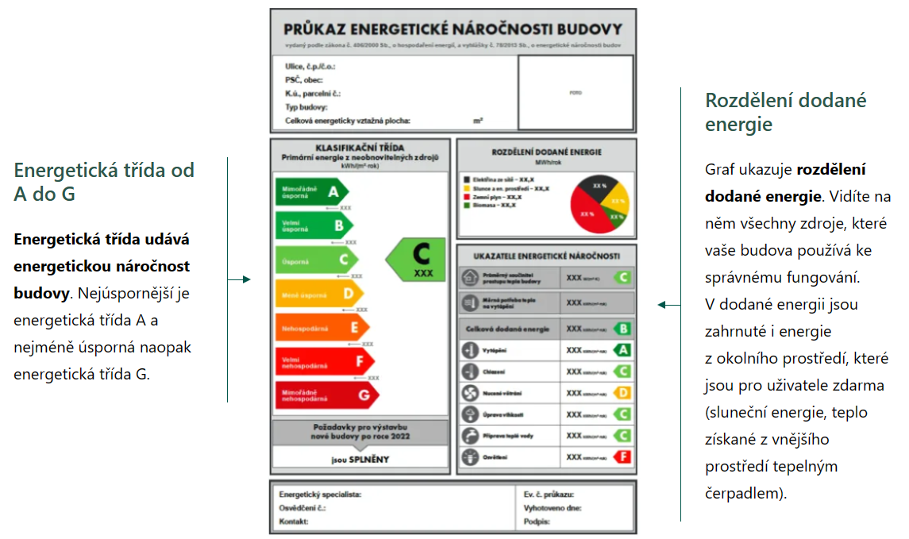
PRŮKAZ ENERGETICKÉ NÁROČNOSTI BUDOVY

Slide 20
Zpracování energetického posudku (EP)
Energetický posudek může být zpracován na základě zákonné povinnosti nebo na základě vlastního rozhodnutí.

Slide 21
Zákonná povinnost mít zpracovaný energetický audit (EA)

Slide 22
Fyzické a právnické osoby
Mít zpracovaný EA je povinnost v případě, že je celková spotřeba energie budov nebo energetických hospodářství vyšší než 35 000 GJ/rok (9 722 MWh/rok) za poslední 2 kalendářní roky. Jedná se o součet za všechny budovy a energetická hospodářství příslušné osoby. Tato povinnost je pro jednotlivé budovy nebo energetická hospodářství s celkovou spotřebu energie vyšší než 700 GJ/rok (194 MWh/rok) za poslední dva kalendářní roky.

Slide 23
Podnikatel – Velké podniky
Podnikatel, který je velkým podnikem, má povinnost si nechat vypracovat EA každé 4 roky pro jím užívané nebo vlastněné energetické hospodářství. Výjimku tvoří podnikatel, který má zaveden a akreditovanou osobou certifikován systém hospodaření s energií podle české harmonizované normy.

Slide 24
Velký podnik
- Podnikatel zaměstnává více než 250 zaměstnanců;
- Roční obrat podnikatele je vyšší než 50 mil. EUR nebo bilanční suma roční rozvahy 43 milionů EUR.

Slide 25
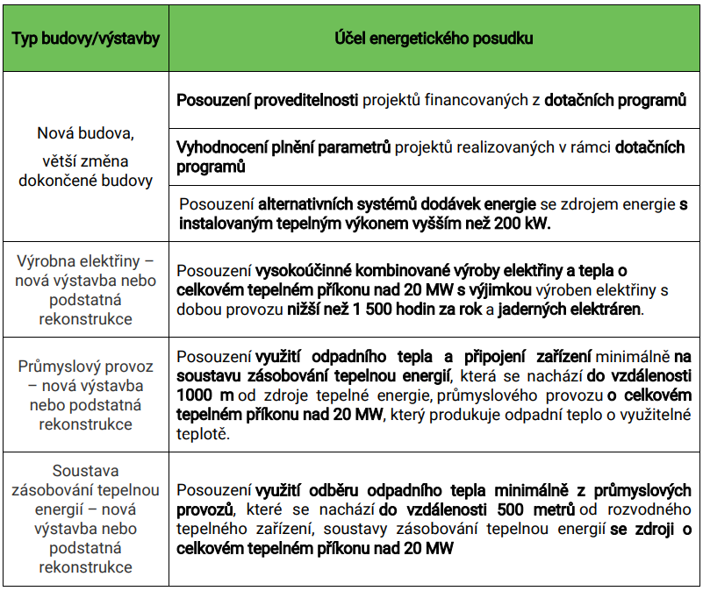
Zákonná povinnost

Slide 26
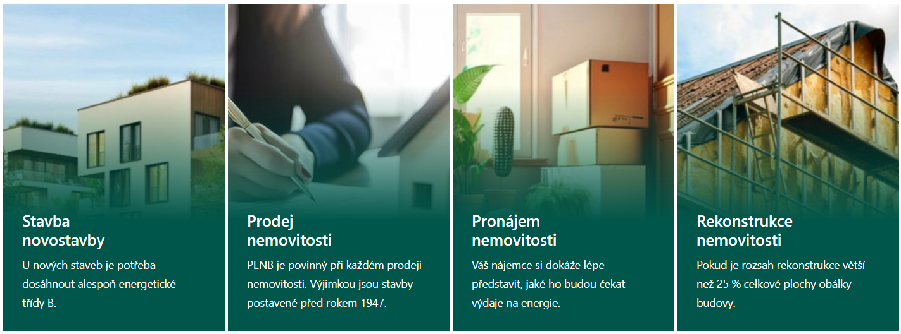
Pro koho je PENB povinný?

Slide 27
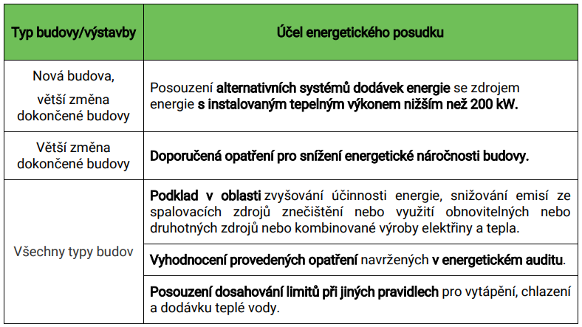
Vlastní rozhodnutí

Slide 28
Při větší změně dokončené budovy
Zpracování EA je nutné pouze v případě, že budova nesplňuje požadavky na energetickou náročnost budovy a energetickým auditem se prokáže, že to není technicky nebo ekonomicky vhodné s ohledem na životnost budovy a její provozní účely.

Slide 29
Větší změna dokončené budovy
Změna dokončené budovy na více než 25 % celkové plochy obálky budovy.

Slide 30
Platnost EA
EA platí do provedení větší změny dokončené budovy.

Slide 31
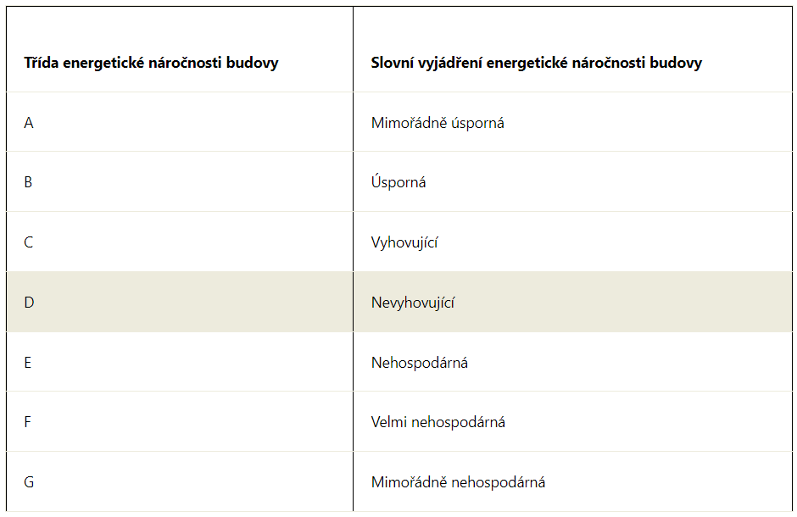
Tabulka energetické náročnosti budov

Slide 32
ENERGETICKÁ NÁROČNOST BUDOVY (1)
Energetická náročnost budovy, bytu či spotřebiče je klíčovým ukazatelem pro spotřebu energie. Obecně se energetická náročnost vztahuje na všechny produkty, u kterých lze měřit spotřebu energie při běžném provozu. Energetické třídy pak značí, jak efektivně nebo neefektivně daný objekt energii využívá.

Slide 33
ENERGETICKÁ NÁROČNOST BUDOVY (2)
Do energetické náročnosti budovy spadají veškeré energie potřebné pro provoz budovy. Je to tedy energie na vytápění, přípravu teplé vody, chlazení, větrání a klimatizaci a na osvětlení prostor. Budova je pak zařazena do jedné ze sedmi tříd energetické náročnosti (A až G) od “mimořádně úsporné” (A) až po “mimořádně nehospodárnou” (G).

Slide 34
HODNOCENÍ
Aby budovy splnily požadavky na energetickou náročnost budovy, musí spadat do tříd A až C.
Budovy s vyšší energetickou náročností jsou neúsporné a tudíž nevyhovující.
Třída energetické náročnosti budovy G je pak mimořádně nehospodárná.

Slide 35
Co zahrnuje energetická náročnost budovy?
K překvapení některých to není jen vytápění. Sleduje se také spotřeba energie související s větráním, osvětlením, ohřevem vody a pod. Není to totiž vždy primárně teplo, co stojí nejvíce energie. U zatepleného rodinného domu to může být velká spotřeba teplé vody, u kancelářských budov zase chlazení a větrání.

Slide 36
Výpočet energetické náročnosti budovy
Zhodnocení energetické náročnosti budovy a zpracování průkazu energetické náročnosti domu zakládáme na porovnání dvou budov. Nejdříve zjistíme parametry vaší budovy, poté je porovnáme s charakteristikami referenční budovy.
Taková budova je předem definovaná, je stejného druhu, má stejný tvar, velikost, a to včetně prosklených ploch. S vaší budovou se shoduje také v orientaci ke světovým stranám, vnitřním uspořádání, účelu užívání a stínění. Až vše porovnáme, stanovíme stupeň energetické náročnosti budovy.

Slide 37
Ukazatele energetické náročnosti budovy
Co patří mezi ukazatele, kterými určíme energetickou náročnost domu?
Je to například hodnocení prostupu tepla, kvalita vzduchu a tepelná ztráta výměnou vzduchu, potřeba tepla na vytápění, potřeba primární energie nebo zajištění pohody prostředí v letním období.

Slide 38
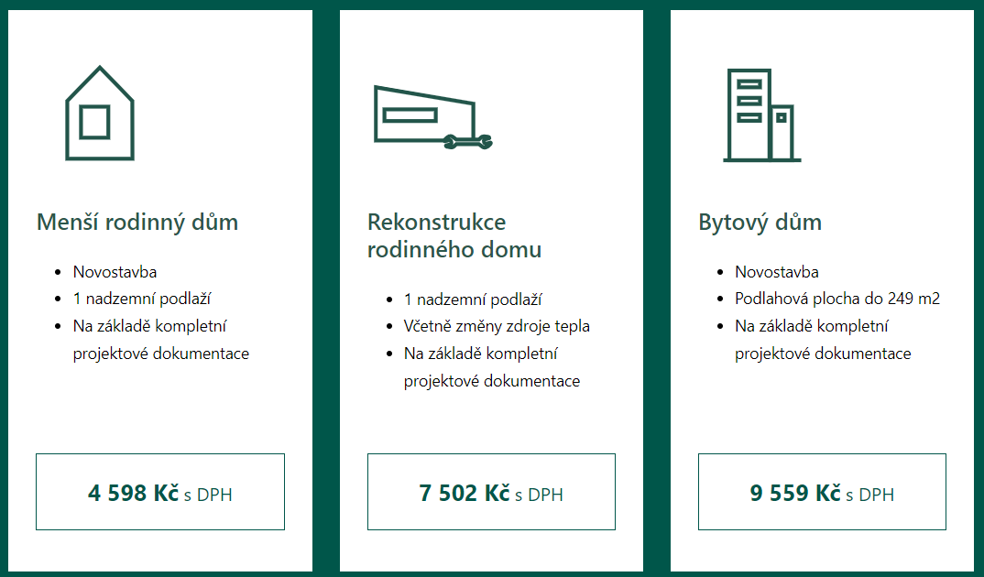
Modelové ceny průkazů energetické náročnosti

